Slide 1

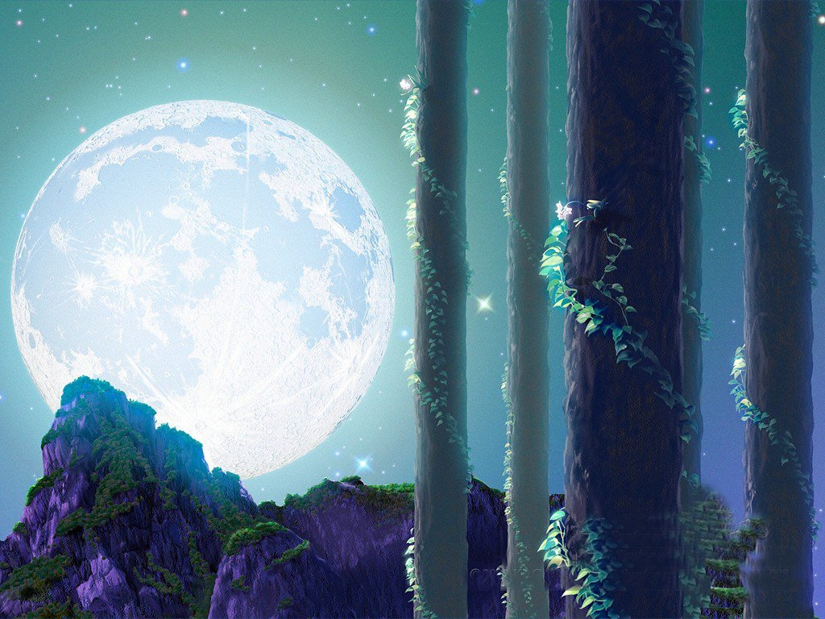
ТЕСТ ПО ТЕМЕ
«ВСЕЛЕННАЯ»
ПРИРОДОВЕДЕНИЕ
5 КЛАСС
БОУ г.Омска «СОШ №31 с УИОП»
учитель Лазаревич Ирина Геннадьевна

Slide 2
Вопрос №1
ЧТО СОБОЙ ПРЕДСТАВЛЯЮТ ЗВЁЗДЫ
1.ОБЛОМКИ ПЛАНЕТ
2.РАСКАЛЁННЫЕ ГАЗООБРАЗНЫЕ ТЕЛА ШАРОВИДНОЙ ФОРМЫ
3.НЕБЕСНЫЕ ТЕЛА,СВЕТЯЩИЕ ОТРАЖЁННЫМ СВЕТОМ

Slide 3
ПОДУМАЙ!
ВЕРНИСЬ К ВОПРОСУ

Slide 4
Вопрос №2
ПОЛЯРНАЯ ЗВЕЗДА
ПОКАЗЫВАЕТ НАПРАВЛЕНИЕ НА…
2.ЮГ
3.ВОСТОК
4.ЗАПАД
1.СЕВЕР

Slide 5
ПОДУМАЙ!
ВЕРНИСЬ К ВОПРОСУ

Slide 6
Вопрос № 3
МОДЕЛЬ ЗЕМЛИ-ЭТО…
1.КАРТА
2.КОМПАС
3.ГЛОБУС

Slide 7
ПОДУМАЙ!
ВЕРНИСЬ К ВОПРОСУ

Slide 8
Вопрос № 4
ВРЕМЯ ОДНОГО ОБОРОТА ЗЕМЛИ
ПО ОРБИТЕ ВОКРУГ СОЛНЦА СОСТАВЛЯЕТ
1.ОДНИ СУТКИ
2.ОДИН МЕСЯЦ
3.ОДИН ГОД

Slide 9
ПОДУМАЙ!
ВЕРНИСЬ К ВОПРОСУ

Slide 10
Вопрос № 5
ОДИН ОБОРОТ
ВОКРУГ СВОЕЙ ОСИ ЗЕМЛЯ ДЕЛАЕТ ЗА…
1.ОДНИ СУТКИ
2.ОДИН МЕСЯЦ
3.ОДИН ГОД

Slide 11
ПОДУМАЙ!
ВЕРНИСЬ К ВОПРОСУ

Slide 12
Вопрос № 6
АТМОСФЕРОЙ НАЗЫВАЕТСЯ…
1.ПРЕРЫВИСТАЯ ВОДНАЯ ОБОЛОЧКА ЗЕМЛИ
3.СФЕРА ЖИЗНИ
4.КАМЕННАЯ ОБОЛОЧКА ЗЕМНОГО ШАРА
2.ВОЗДУШНАЯ ОБОЛОЧКА ЗЕМЛИ

Slide 13
ПОДУМАЙ!
ВЕРНИСЬ К ВОПРОСУ

Slide 14
Вопрос № 7
ОБОЛОЧКА НАШЕЙ ПЛАНЕТЫ,
ЗАСЕЛЁННАЯ ЖИВЫМИ ОРГАНИЗМАМИ,ЭТО…
1.АТМОСФЕРА
2.ЛИТОСФЕРА
4.ГИДРОСФЕРА
3.БИОСФЕРА

Slide 15
ПОДУМАЙ!
ВЕРНИСЬ К ВОПРОСУ

Slide 16
Вопрос № 8
ЛИТОСФЕРА – ЭТО…
1.ПРЕРЫВИСТАЯ ВОДНАЯ ОБОЛОЧКА ЗЕМЛИ
2.ВОЗДУШНАЯ ОБОЛОЧКА ЗЕМЛИ
3.СФЕРА ЖИЗНИ
4.КАМЕННАЯ ОБОЛОЧКА ЗЕМЛИ

Slide 17
ПОДУМАЙ!
ВЕРНИСЬ К ВОПРОСУ

Slide 18
Вопрос № 9
ЛУНА – ЭТО…
2.БЛИЖАЙШАЯ К ЗЕМЛЕ ЗВЕЗДА
3.АСТЕРОИД
1.ПЛАНЕТА — СПУТНИК ЗЕМЛИ

Slide 19
ПОДУМАЙ!
ВЕРНИСЬ К ВОПРОСУ

Slide 20
Вопрос № 10
СКОЛЬКО ПЛАНЕТ
ВХОДИТ В СОСТАВ СОЛНЕЧНОЙ СИСТЕМЫ?
1.СЕМЬ
3.ДЕВЯТЬ
4.ДЕСЯТЬ
2.ВОСЕМЬ

Slide 21
ПОДУМАЙ!
ВЕРНИСЬ К ВОПРОСУ

Slide 22
ТЕСТ ПРОЙДЕН!
ОЦЕНИ СВОИ ЗНАНИЯ САМОСТОЯТЕЛЬНО:
10 ОТВЕТОВ – ОЧЕНЬ ХОРОШО!
8-9 ОТВЕТОВ – ХОРОШО!
5-7 ОТВЕТОВ – ПОВТОРИ ТЕМУ!
МЕНЬШЕ 5 – К СОЖАЛЕНИЮ,ТЫ НЕ СПРАВИЛСЯ!

